Slide 1
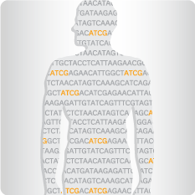


Médecine génomique personnalisée au Centre National de Génotypage (CNG)
Saclay, 22 Septembre 2016
France
Jean-François Deleuze, Ph.D
Directeur du CNG
Directeur du CEPH
RST Labex GenMed

Slide 2
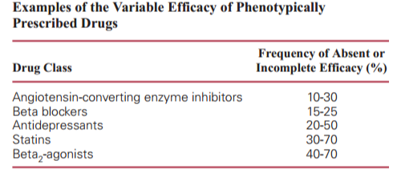
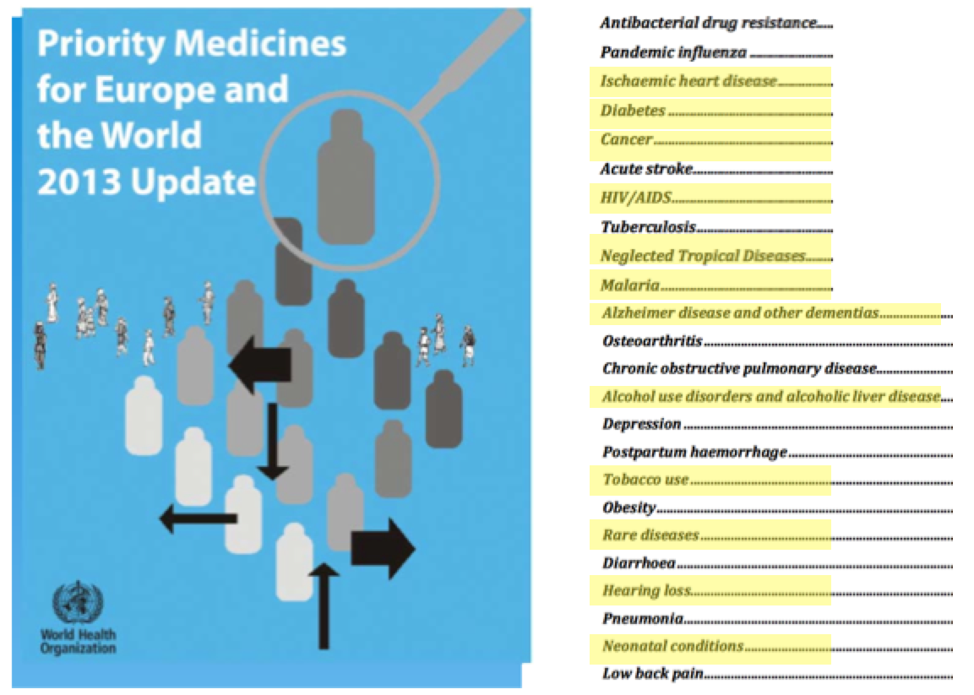
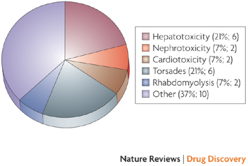
Les limites d’un système

Slide 3
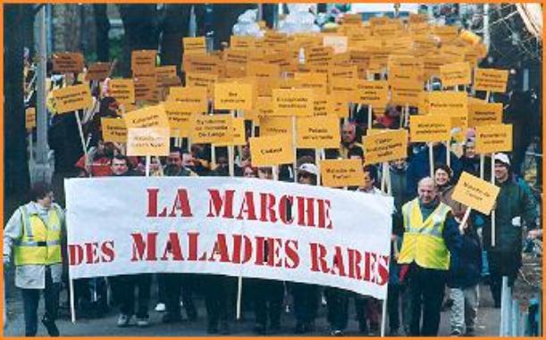

7-8000 maladies rares et une grande errance diagnostique

Slide 4
Raisons (qq) derrière ces différences
Maladies sans diagnostique
Phenocopies
Cibles variables
Enzymes variables
Cibles secondaires
….
G
E
N
O
M
I
Q
U
E

Slide 5
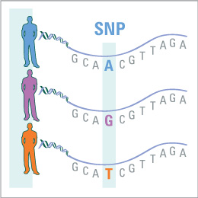
Les hommes naissent et demeurent libres et égaux en droits…mais leurs génomes sont différents!
…10⁶ differences

Slide 6
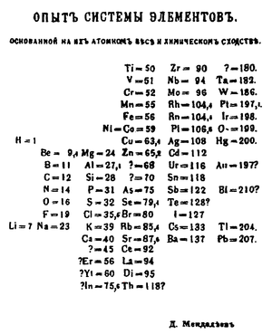
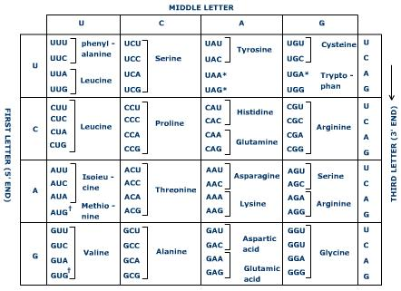
L’ADN est (n’est qu’une…) macromolécule…

Slide 7
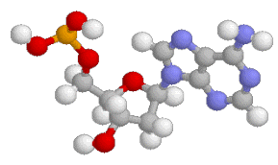
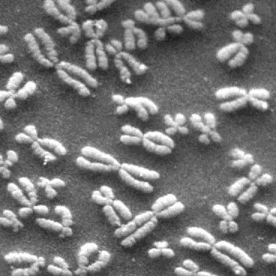
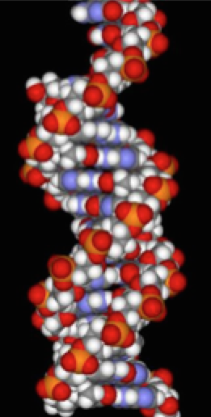
C, H, N , O, P

Slide 8
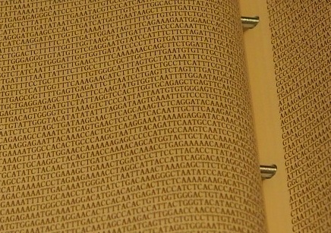
Maladies Génétiques (P = G + E)
Si A+G+/xC -> Risque de diabète
Si G -> Mucoviscidose

Slide 9
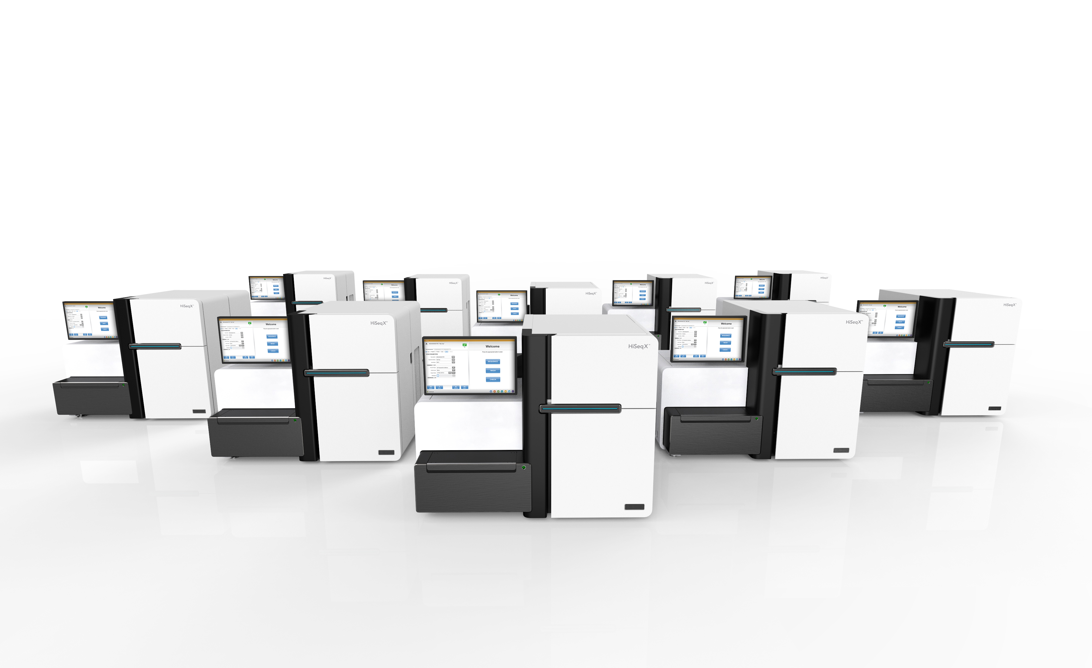
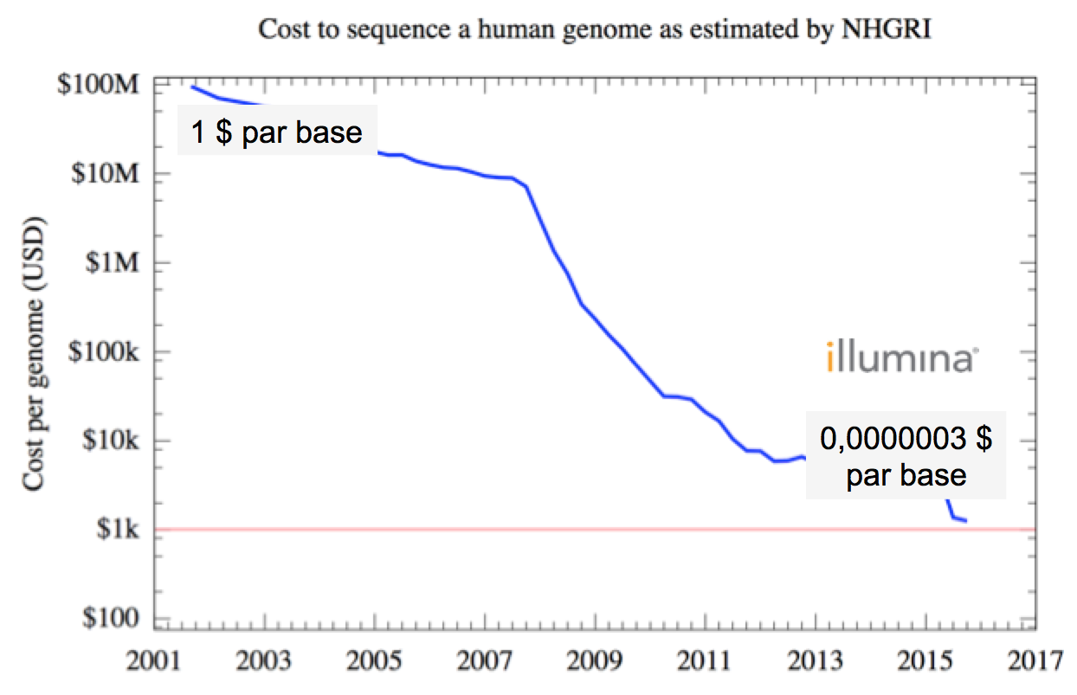
NGS prêt pour la clinique….

Slide 10
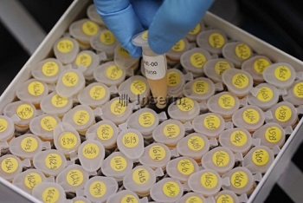
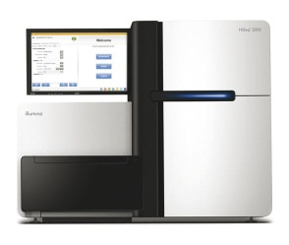

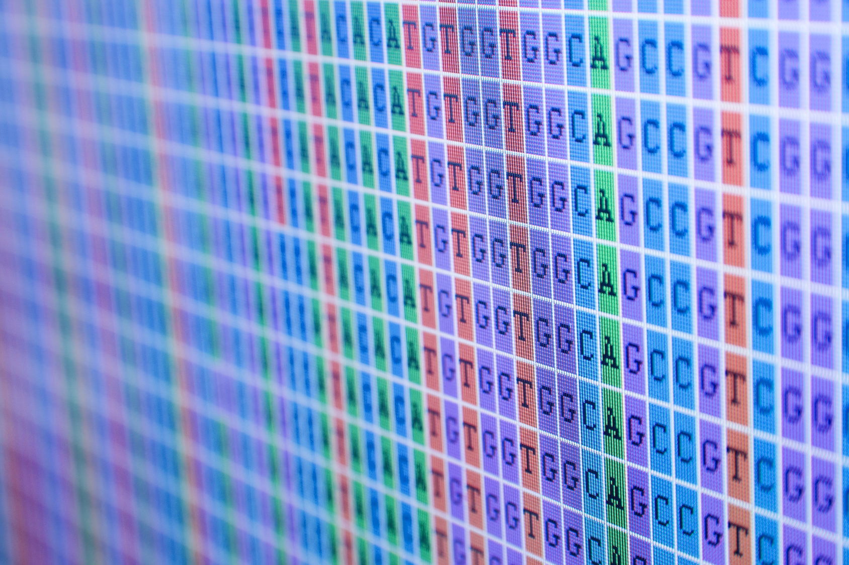
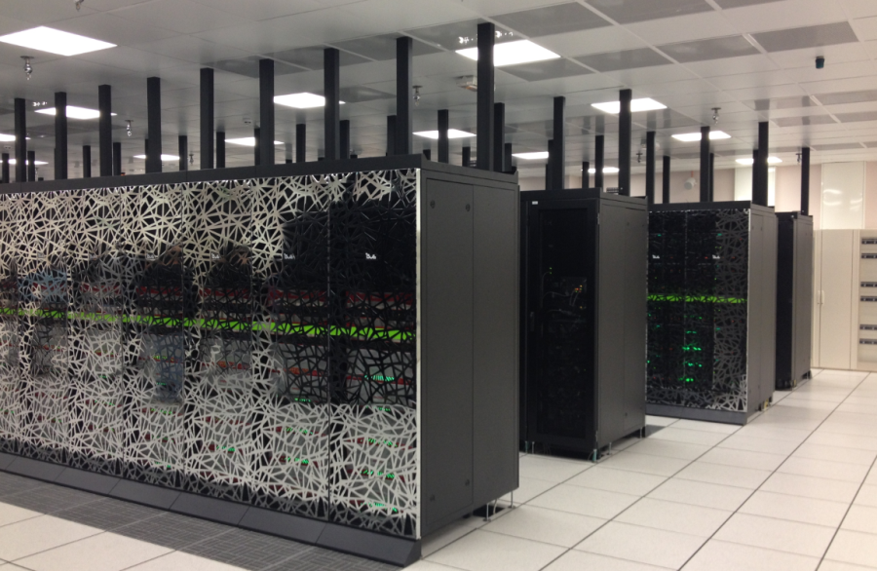
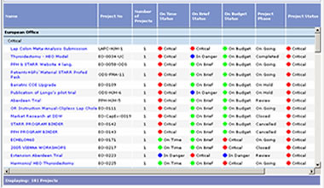
Les atouts du CNG: un leader Européen en génomique humaine
Echantillons
Technologies
Réseau
Fondation M rares
Europe
Hopitaux
INCA
Top 1-3
European leader
Servier
# 500 000
INSERM
Pasteur
Données
Bio/Informatique
Portefeuille
Genotypes, Exomes, Whole Genome, Epigenomes, Transcriptome
Experience des consortium
Nationaux et Européens
# petabytes

Slide 11
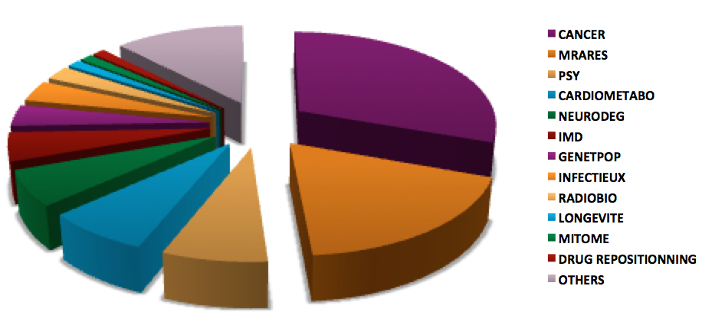

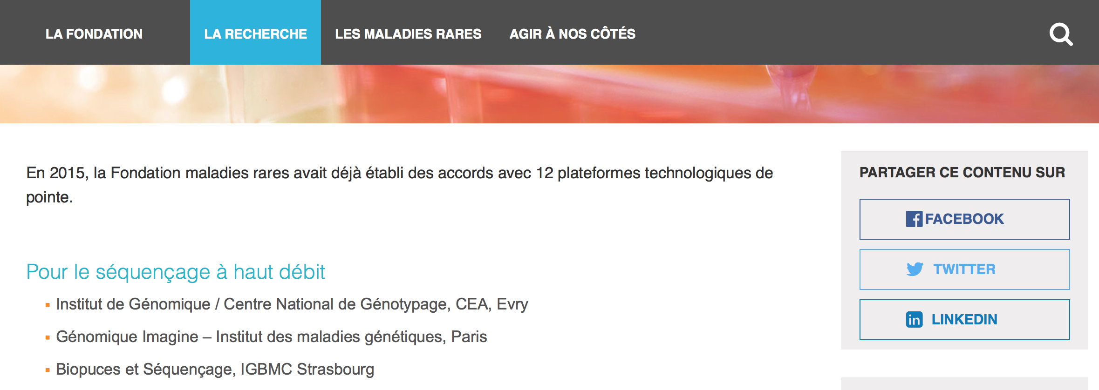
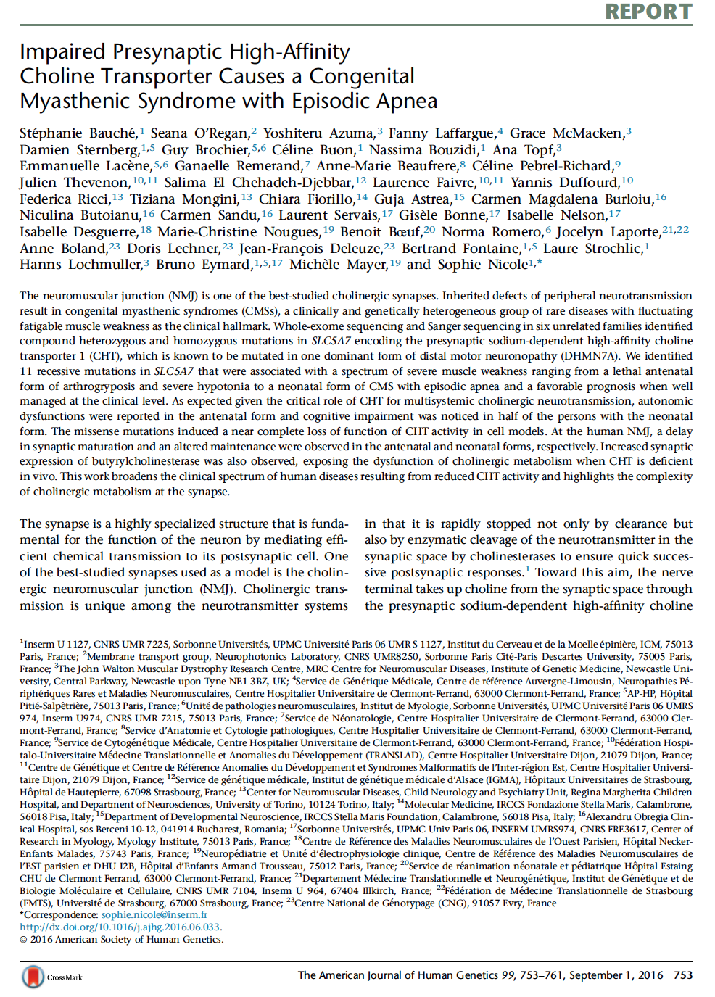
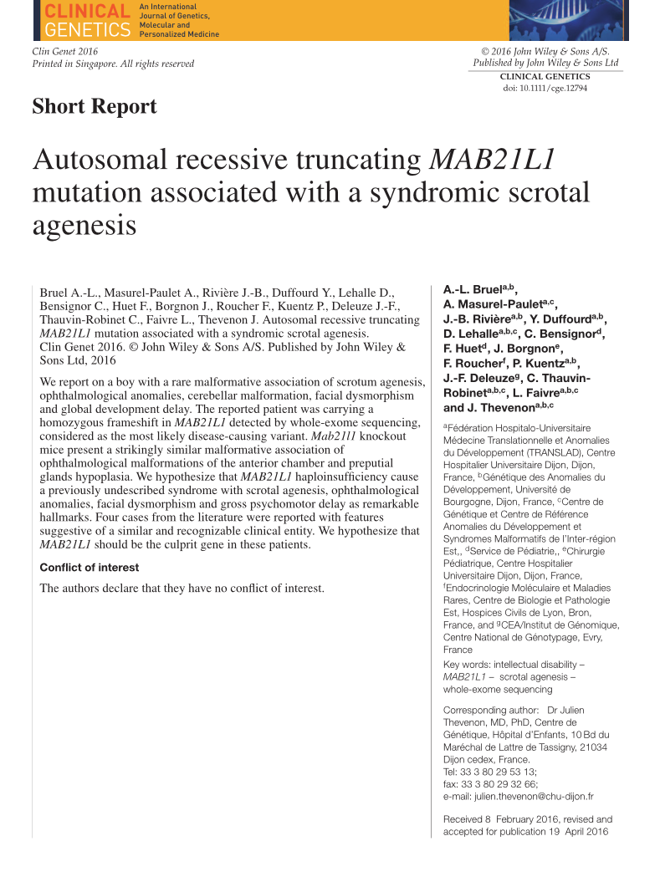
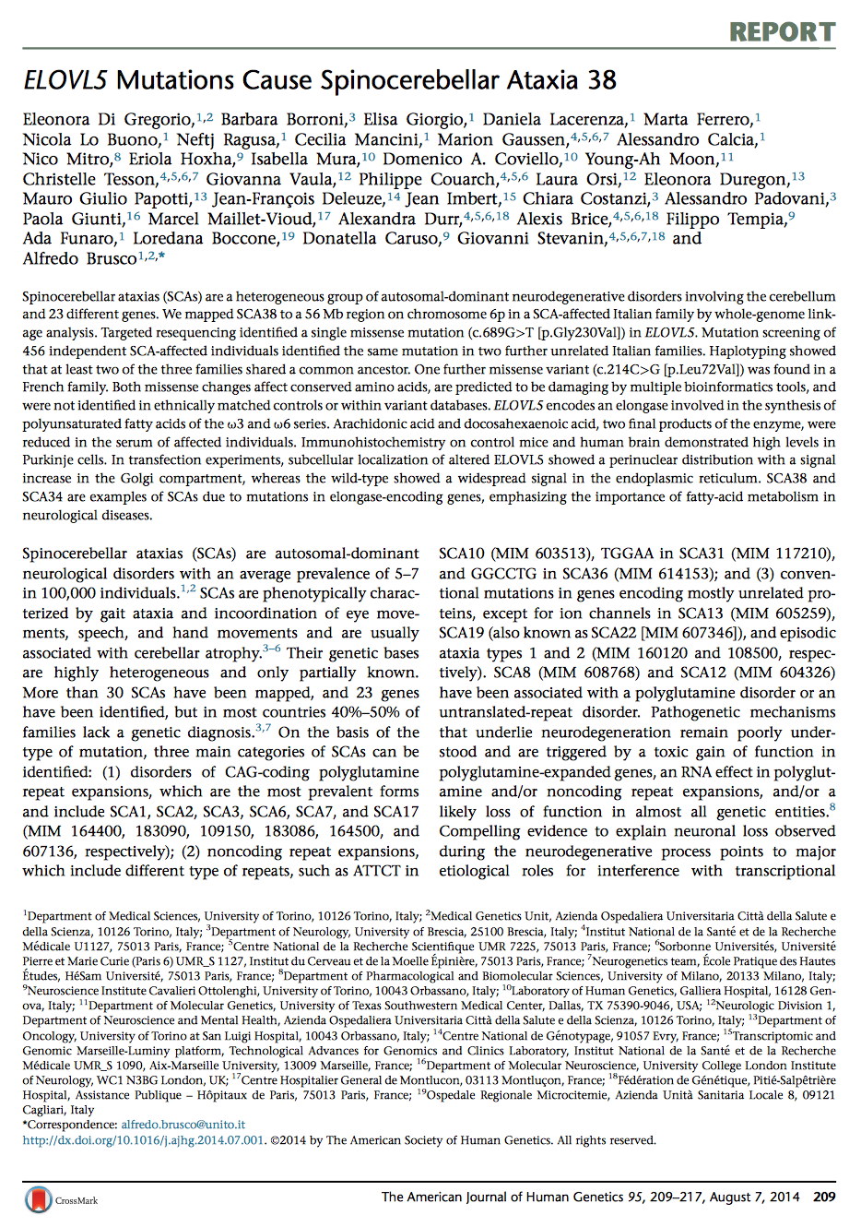
Une implication forte dans les maladies rares

Slide 12
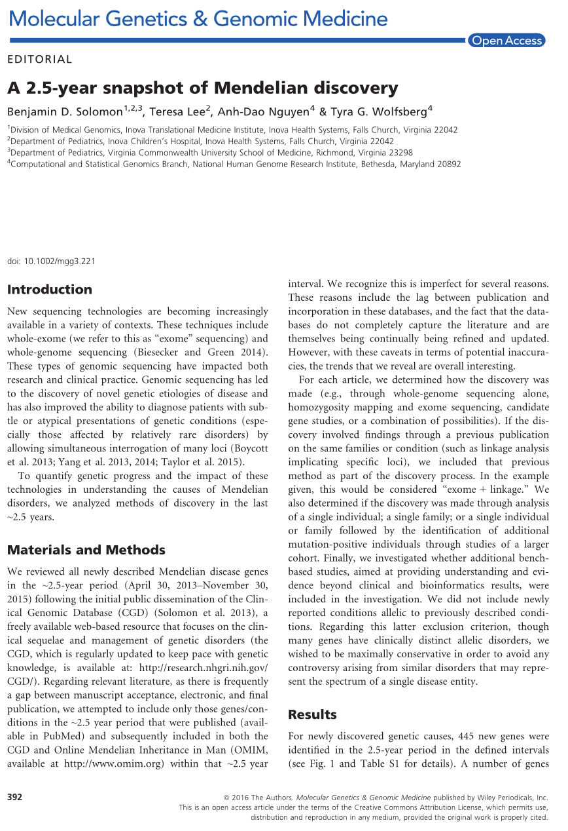
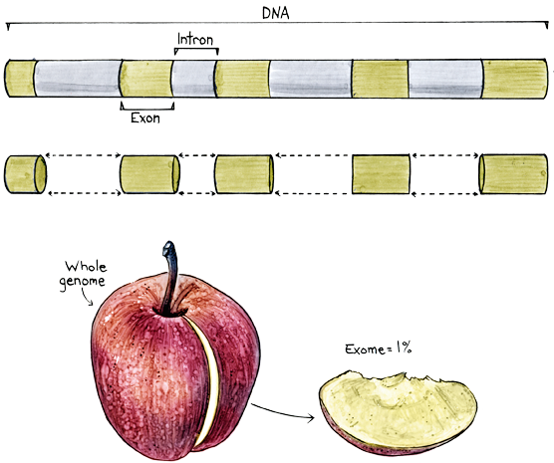
Au delà de l’exome et des gènes….

Slide 13
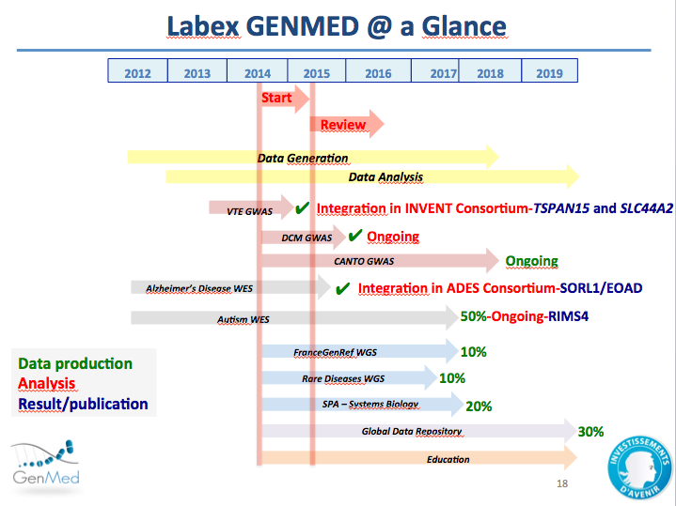
Une compétence reconnue à travers l’attribution d’un laboratoire d’excellence GenMed (CEA, CEPH, INSERM)

Slide 14
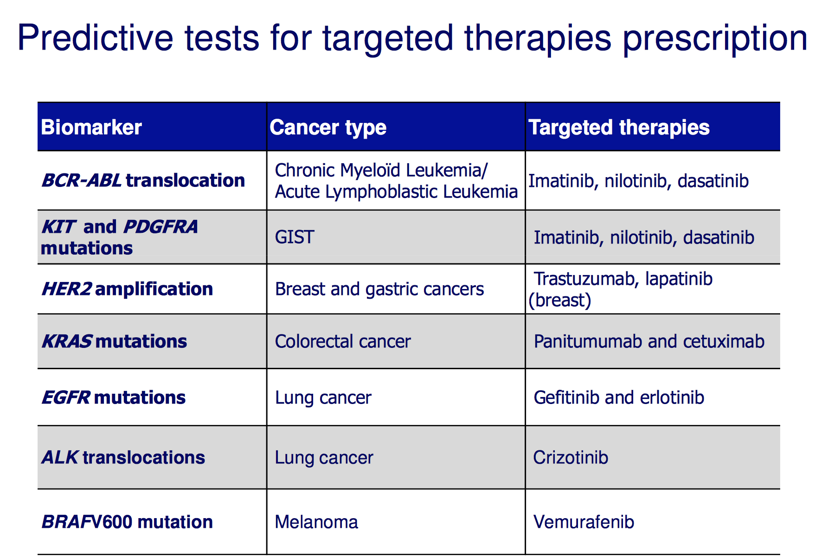
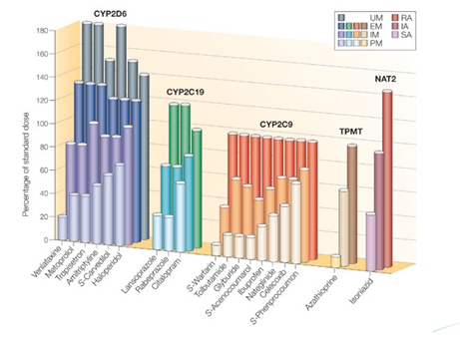
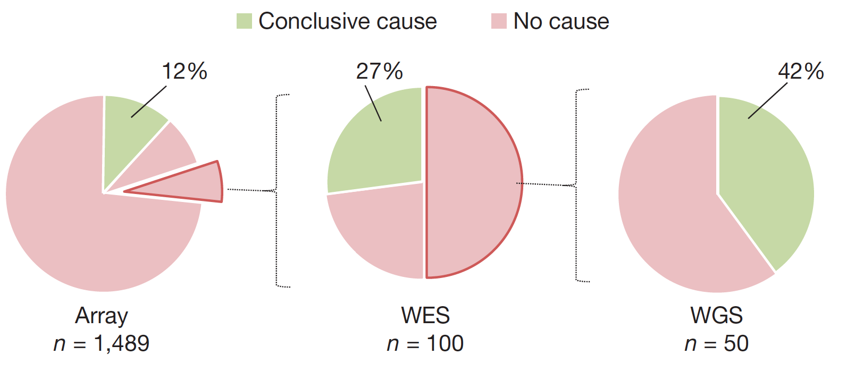
Genomics to put Personalized Medicine in action
Diagnostic
Theranostic
JFD | Septembre 2016
| PAGE 14

Slide 15
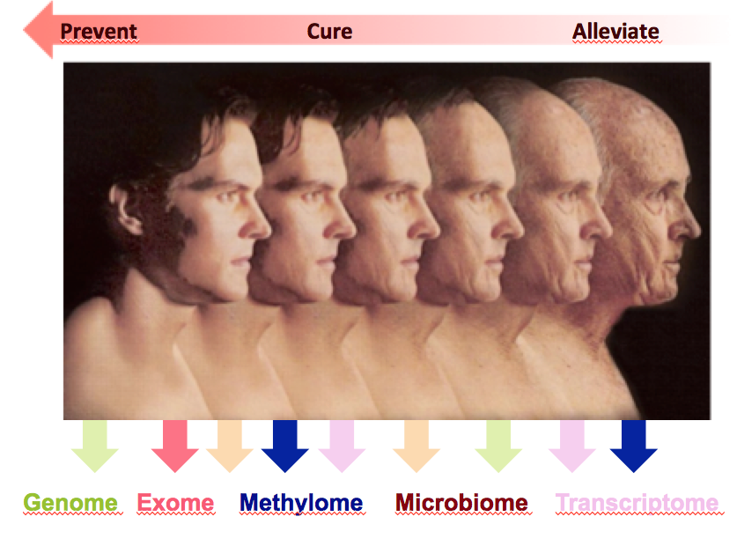

Genomic Medicine in France
Clinique
700 € Mios
2 centres de reference (dont le CNG)
12 palteformes diagnostiques
Eétudes pilotes
  Cancer, Maladie rare (RM) et communes
  Population
JFD | Septembre 2016
| PAGE 15

